Slide 1
Softvérová podpora výučby matematiky Hejného metódou – prostredie Tabuľka 100
Školiteľ: RNDr. Peter Borovanský, PhD.
Konzultant: RNDr. Dagmar Môt’ovská, PhD.
Autor: Radovan Orinčák

Slide 2
Motivácia
inovatívne vzdelávanie
prepojenie moderných technológii a matematiky

Slide 3
Rozdelenie práce
Teoretické východiská
tvorba edukačného softvéru
Hejného metóda
prostredie Tabuľka 100
Návrh a implementácia
návrh úrovní
návrh grafického prostredia
mobilná aplikácia
Testovanie
priebežné testovanie aplikácie
ladenie pripomienok

Slide 4
Hejného metóda
žiadne vzorce, iba logika
12 princípov(Rozvoj osobnosti, Práca s chybou, Podpora spolupráce, ...)
prostredia(Autobus, Krokovanie, Ciferník, Tabuľka 100, ...)

Slide 5
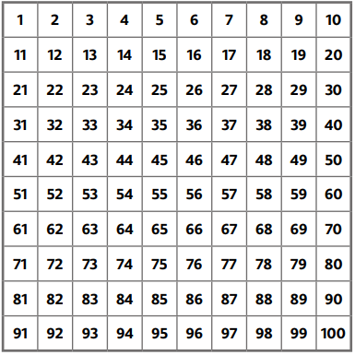
Tabuľka 100
aritmetické prostredie
desiatková sústava
násobky, rovnice,
postupnosti

Slide 6
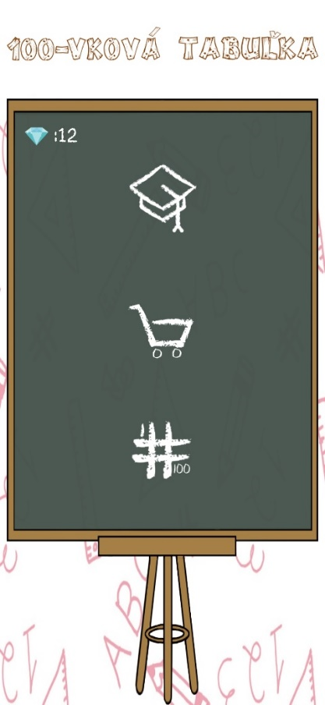
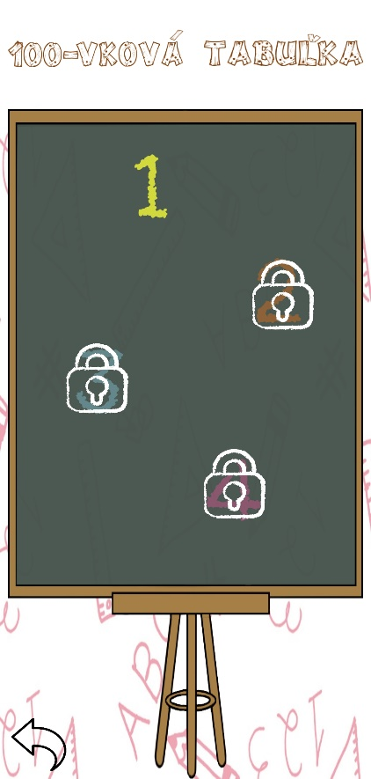
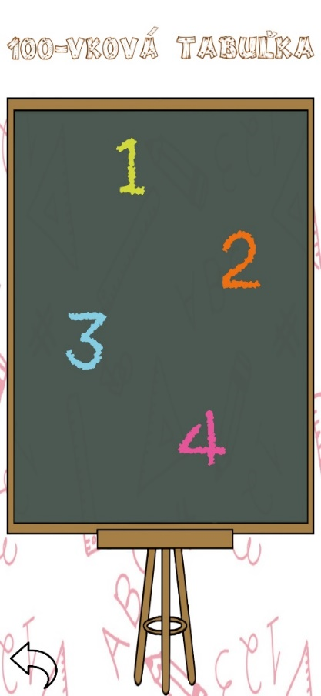
Menu

Slide 7
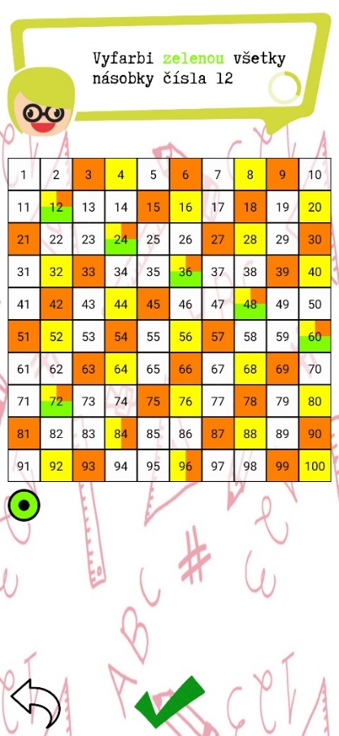
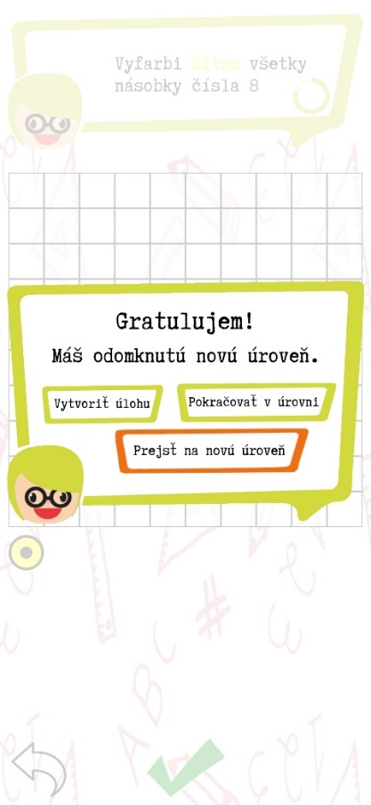
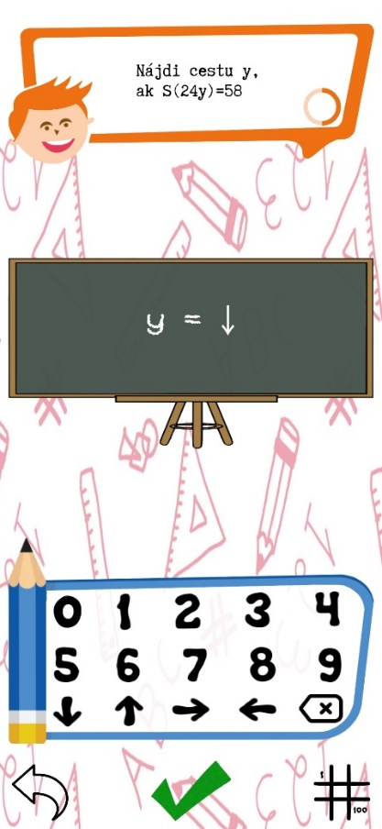
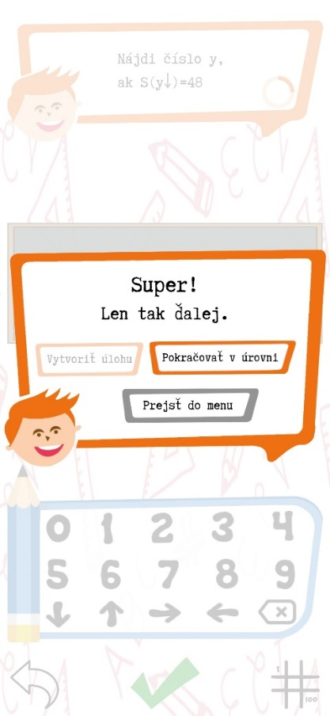
1. a 2. úroveň

Slide 8
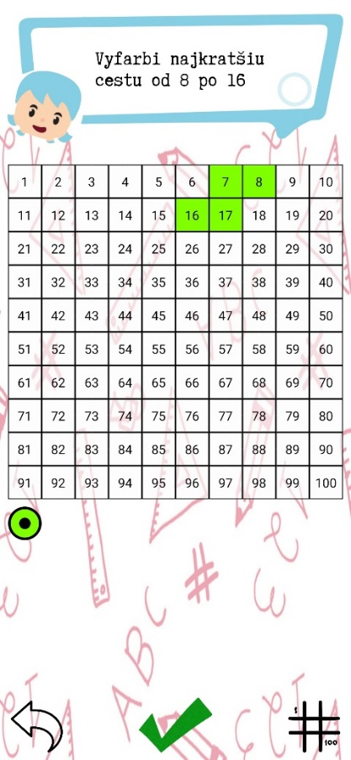
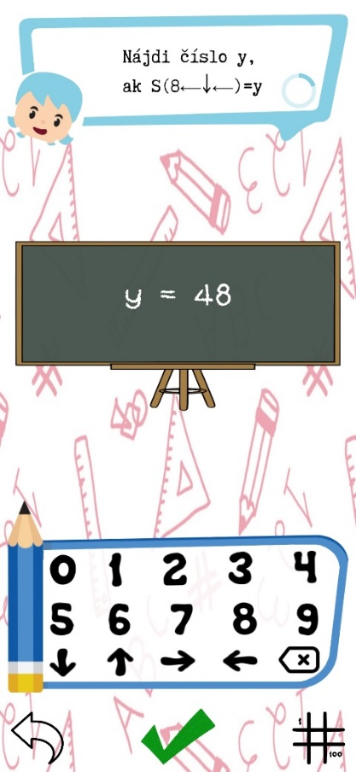
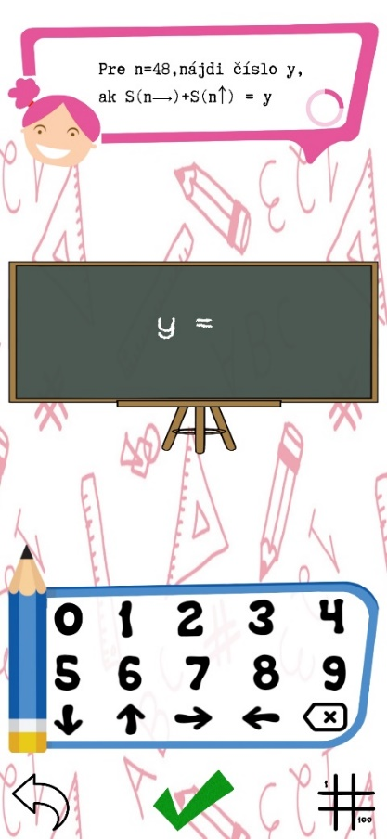
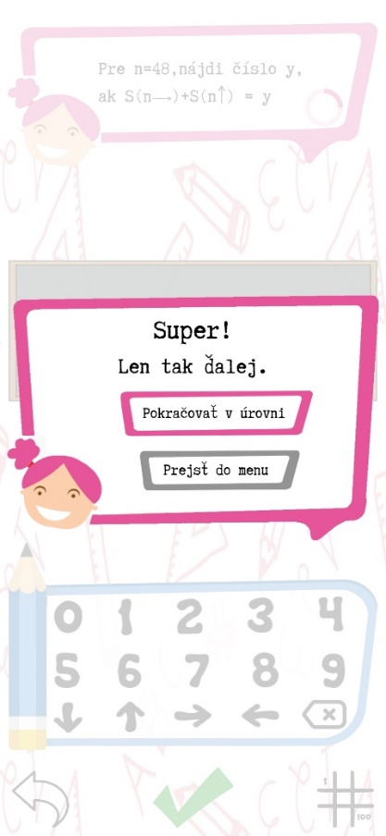
3. a 4. úroveň

Slide 9
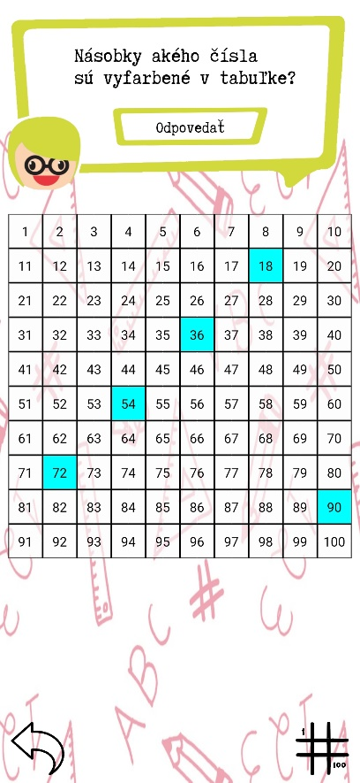
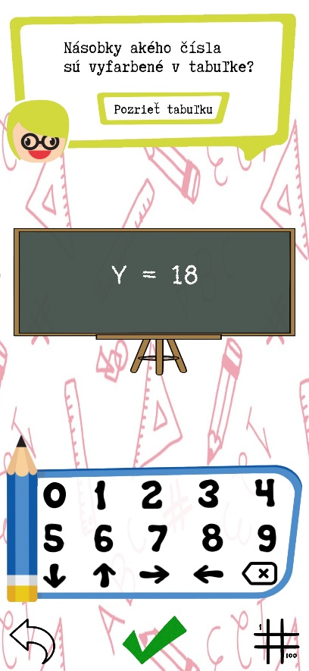
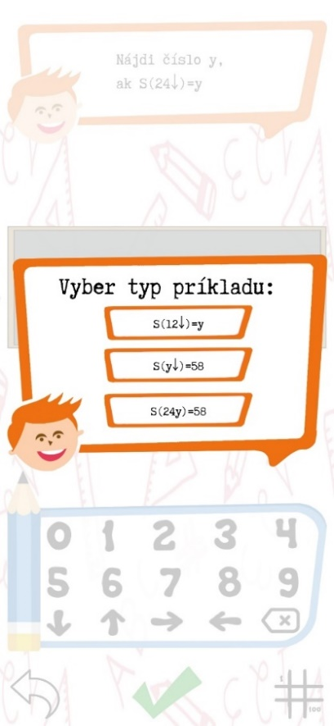
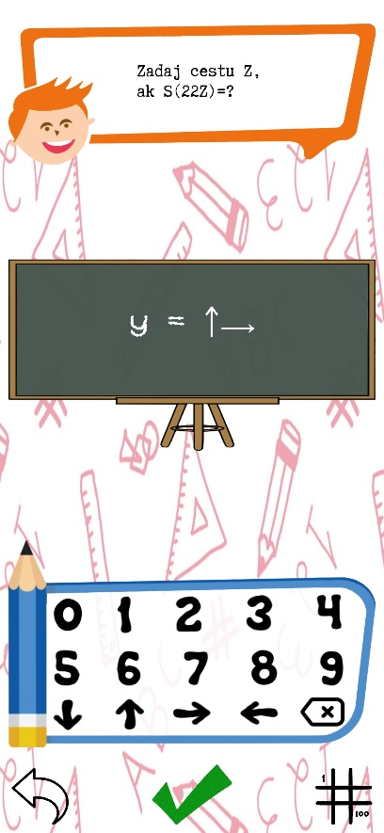
Editory 1. a 2. úrovne

Slide 10
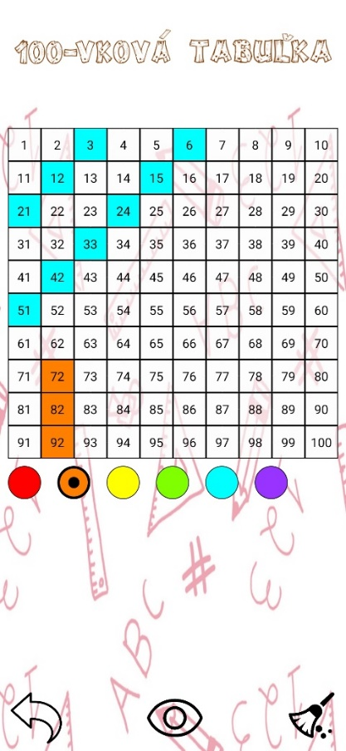
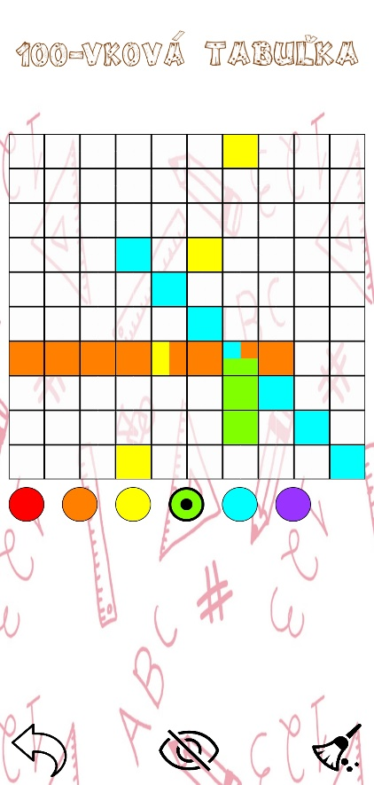
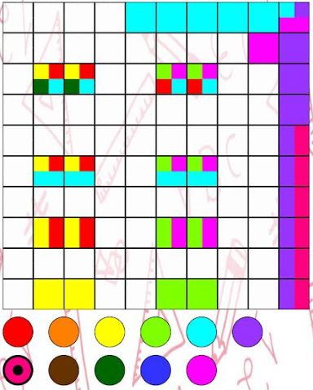
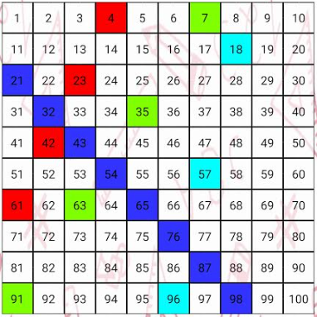
Pomocná Tabuľka 100

Slide 11
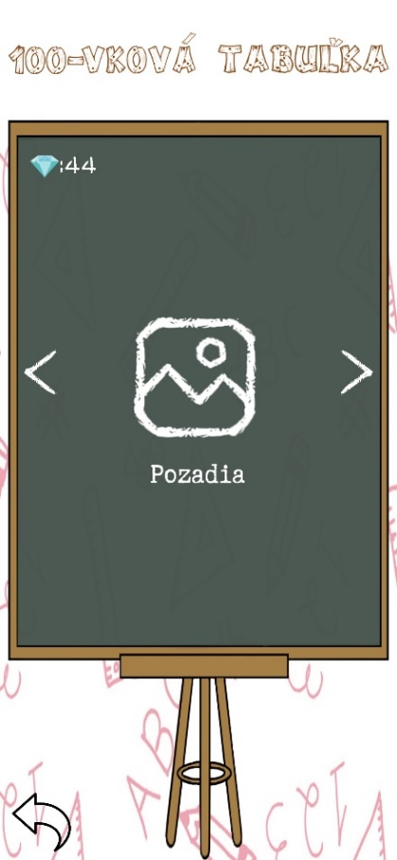
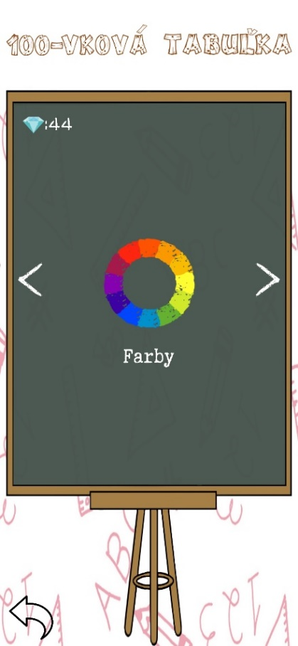
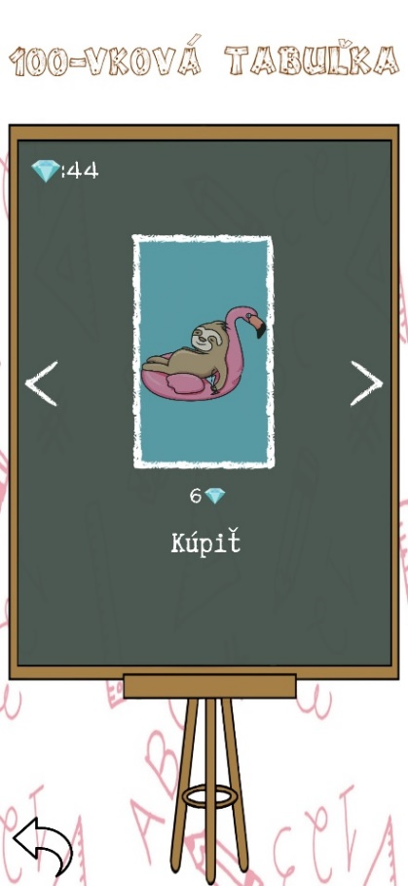
Obchod

Slide 12
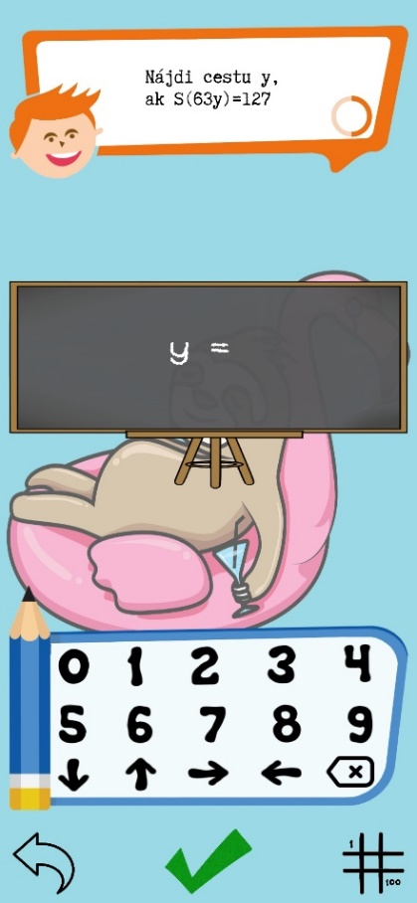
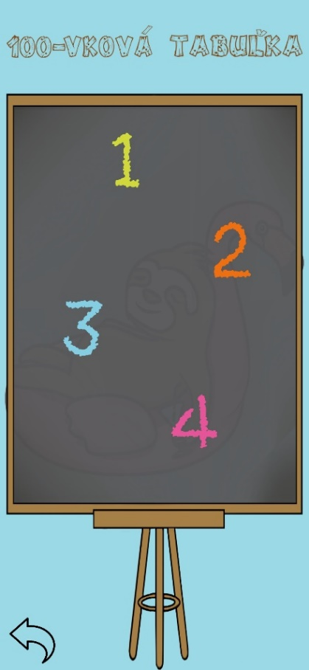
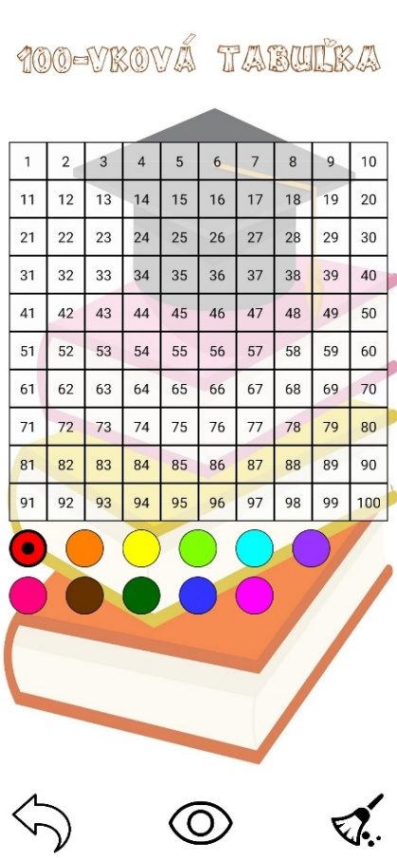
Vlastné grafické úpravy

Slide 13
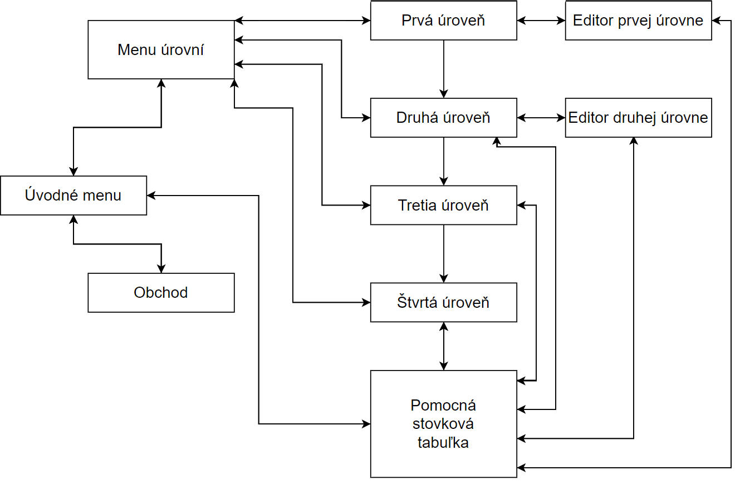
Prechody medzi obrazovkami

Slide 14
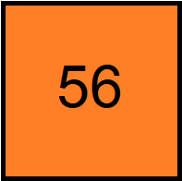
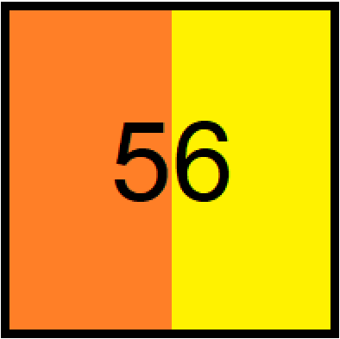
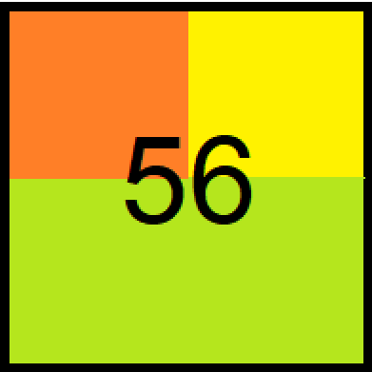
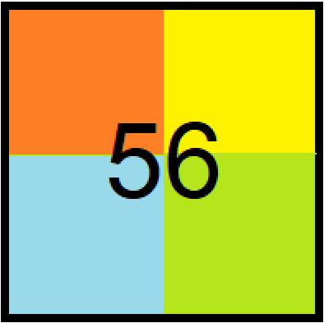
Výzvy počas implementácie
zafarbovanie políčka
vlastné pozadie políčka
prispôsobenie sa veľkosti obrazovky

Slide 15
Problémy počas implementácie
prispôsobenie sa veľkosti obrazoviek(mobil/tablet)
tri layouty – mobil/malý tablet/veľký tablet
vyfarbovanie políčok „ťahaním“
vlastné prepočítavanie polohy prsta
vytvorenie pravidiel a výnimiek

Slide 16
Testovanie
pozitívne ohlasy
intuitívne ovládanie
ladenie nedostatkov

Slide 17
Prínosy práce
Pre verejnosť
mobilná aplikácia na Google Play
spracovanie ďalšieho prostredia do mobilnej verzie
inovatívne vzdelávanie
pomôcka pri výučbe
Pre mňa
tvorba edukačného softvéru
práca v Android Studiu
reálne testovanie aplikácie

Slide 18
Video ukážka aplikácie

Slide 19
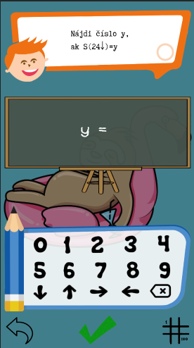
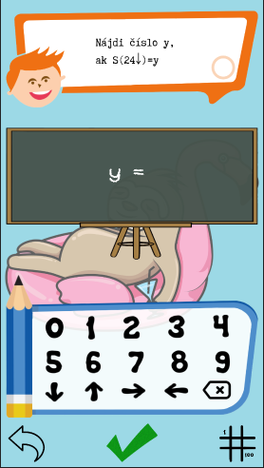
Otázky k práci
chyba v editore prvej úrovne
vzhľad aplikácie v tmavom režime
zrušenie tmavého módu v „themes.xml“

Slide 20
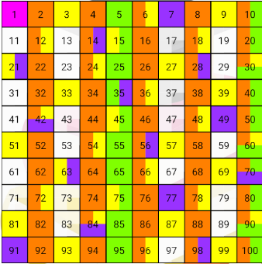
Otázky k práci
matematické koncepty
sčítanie, odčítanie, násobenie
násobky, postupnosti, rovnice
desiatková sústava, prvočísla
prvočísla v Tabuľke 100

Slide 21
Ďakujem za pozornosť
Softvérová podpora výučby matematiky Hejného metódou – prostredie Tabuľka 100
Školiteľ: RNDr. PeterBorovanský, PhD.
Konzultant: RNDr. Dagmar Môt’ovská, PhD.
Autor: Radovan Orinčák

